Slide 1
第 4 章
生活家電

Slide 2
エアコンと冷蔵庫

Slide 3
ヒートポンプ
熱を移動させる
ヒートポンプ

Slide 4
エアコンの性能
参考：https://www.jraia.or.jp/product/com_aircon/s_capacity.html
COP: Coefficient of Performance (成績係数)
室内から取り除く熱エネルギーの量
冷房
COP =
使用した電気エネルギーの量
室内に加える熱エネルギーの量
暖房
COP =
使用した電気エネルギーの量
1 のエネルギーで 4 の熱エネルギーを移動させる場合、
冷房なら COP = 4, 暖房なら COP = 5 (圧縮されて熱くなった冷媒が放出する熱 1 + 屋外から移動する熱 4 )

Slide 5
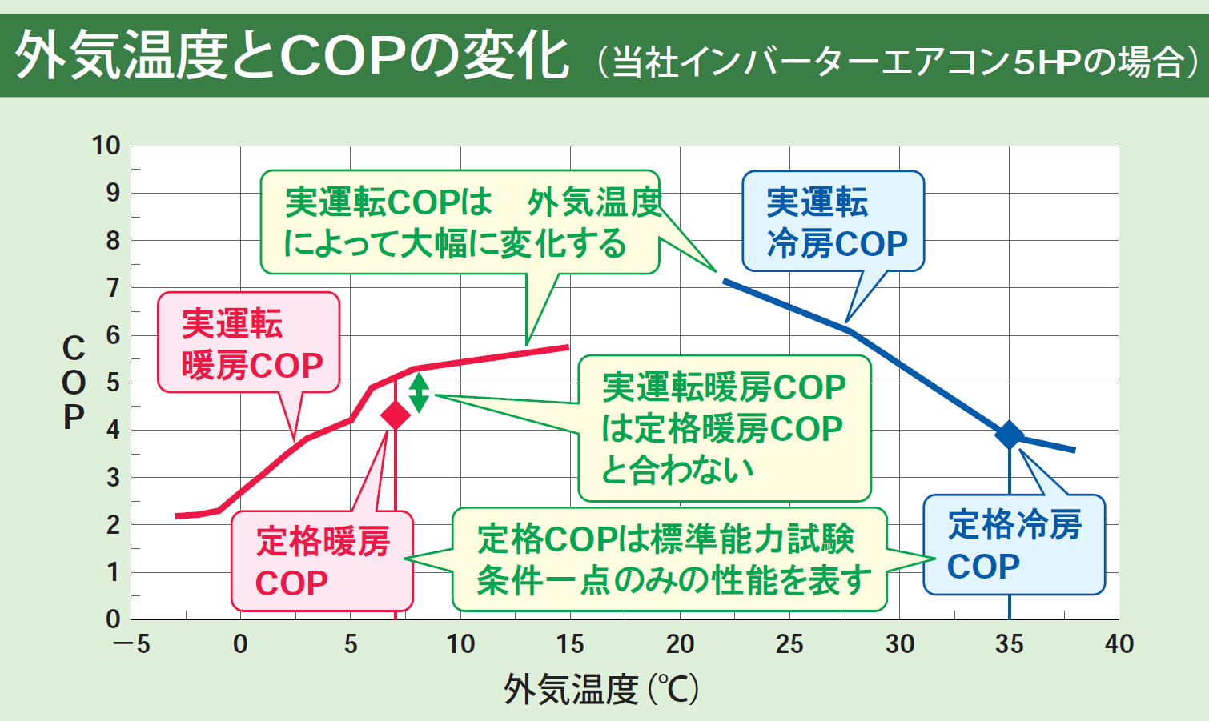
https://ec.daikinaircon.com/ecatalog/CP06785AXX/images/CP06785AXX007.pdf より引用

Slide 6
APF（通年エネルギー消費効率）
実際に冷房・暖房を使用したときの COP の平均値
外気温度：東京をモデルとする
設定室内温度：冷房時27 ℃／暖房時20 ℃
使用期間：冷房5月23日～10月4日／暖房11月8日～4月16日
使用時間：6:00～24:00の18時間
住宅 ：JIS C 9612による平均的な木造住宅（南向き）
部屋 ：機種に見合った広さの部屋
例えば冷房能力 2.5 kWの機種なら8畳

Slide 7
寝室用エアコンの選び方
注目点
風量をどこまで落とせるか（何段階か）？
温度設定は 0.5 度刻みか？
どうやって調べるか？
→ ネットに掲載されている PDF の取説をダウンロード

Slide 8
インバータとは
invert: 逆にする
逆
交流の周波数を変える

Slide 9
インバータの用途
交流の周波数を変換すると何がよいのか？
モーターの回転数を変える → 出力可変
  用途：エアコン 電車 洗濯機 冷蔵庫
IH 調理器用の高周波を作る
交流 → 直流 → 交流 の変換時に損失が発生
インバータのメリットがそれを上回る

Slide 10
冷蔵庫

Slide 11
庫内温度
野菜室 5 ℃
冷蔵室 3 ℃
チルド 0 ℃
冷凍室 －20 ℃
野菜室 …… 野菜の鮮度を保つことができる部屋
湿度を保てるよう高密度にする
冷気が野菜に直接あたらないようにする など
各社工夫点が異なるようだ

Slide 12
冷蔵庫の選び方
400 L 以上
冷蔵室のドア
配置
片開き
左開き／右開き
両開き
観音開き

Slide 13
200 L以下
冷蔵室
冷凍室
冷蔵室
冷凍室
冷凍室のドア 引き出し
左右どちらかを支点として手前に開く

Slide 14
洗濯機

Slide 15
 | 縦型 | ドラム式
長所 | 洗濯機の手前に扉用のスペースを確保する必要がない。 比較的安価 | 洗濯と乾燥が一度にできる 衣類の痛みが少ない 水量が少ない 洗濯機の上に収納スペースがある
短所 | 乾燥機能が付いていても、仕上がり時の衣類に非常に多くのしわが発生する 水量が多い 背が低い人にとっては出し入れがしづらい(底の方の洗濯物は手が届きにくい) | 同じ容量なら縦型よりも大きくなる ふたが前に開くスペースがない場合は使えない いったん洗濯が始まると、水が入っているため、途中から衣類を追加投入できない 水量が少ないため色移りしやすい 洗濯にかかる時間が長い 高価

Slide 16
最適な洗濯温度 …… 40 ℃
洗剤量
汚れがひどくないときは標準量の 50 % 程度まで減らしても洗浄力はほとんど落ちない
洗剤量を標準量より増やしても洗浄力は上がらない

Slide 17
掃除機

Slide 18
電源による分類
 | コードあり | コードレス
長所 | パワフル（消費電力は1000 W程度） | 掃除に対する敷居が低い ハンディ掃除機としても使える。階段の掃除が楽 軽いので、高いところやベッドの下なども掃除しやすい
短所 | コンセントに接続しないと使えないので、使うための敷居が高い。 コードが届かないところは掃除できない。階段などは掃除しづらい | パワーが弱い（消費電力は最大で200 W程度） バッテリーが切れると使えない。通常の使用では20分以下。充電に時間がかかる。バッテリーを交換可能な機種もある。

Slide 19
ゴミの捨て方による分類
 | 紙パック式 | サイクロン式
長所 | ゴミ捨てが容易 | 吸引力が衰えない 消耗品を購入不要 ゴミが見える。誤って吸引したときの取り出しが容易
短所 | ゴミがたまると吸引力が弱まる 紙パックを買うのが面倒であり、費用もかかる 嫌なにおいがする物を吸い込むと、排気に悪臭が混じる。解消するには紙パックの交換が必要。 | ゴミ捨て時に埃が舞う・ゴミが落ちる・手が汚れる ゴミをためる容器のメンテナンスが必要

Slide 20
コードレス掃除機のパワー
例 マキタ CL282FD
バッテリー容量 18 V, 3 Ah → 18 V × 3 Ah = 54 Wh
連続使用時間
標準 50分 (0.83 h) 強 20分 (0.33 h) パワフル 15分 (0.25 h)
標準 54 Wh ÷ 0.83 h = 65 W
強 54 Wh ÷ 0.33 h = 163 W
パワフル 54 Wh ÷ 0.25 = 216 W
比較：コードあり掃除機 1000 W

Slide 21
コードレス掃除機の形式
手にかかる重量：重い
先端：軽い
取り回しが楽なので、色々な箇所にノズルを差し込んで使うのに適する
手にかかる重量：軽い
先端：重い
取り回しは少しやりづらいが、手にかかる重量が軽いので、長時間の使用に適する

Slide 22
ロボット掃除機
パワー計算（ルンバ i7）
バッテリー容量：14.4 V × 1.8 Ah = 26 Wh
75 分（1.25 h）掃除可能
26 Wh ÷ 1.25 h = 21 W
パワーは弱いが、普通の床や絨毯なら十分きれいにしてくれる

Slide 23
電子レンジ

Slide 24
しくみ
マグネトロン マイクロ波（2.45 GHz 波長 12 cm）を発生
食品中の水分子を加熱
効率 50 % ～ 60 %

Slide 25
やってはいけないこと
レンジ対応でない食器を使う
金属を入れる
火花が飛び、火事の原因となる
水なし運転
反射波がマグネトロンを損傷
ゆで卵など殻や膜のある食品を加熱する
内部で発生した水蒸気の逃げ場がない 破裂

Slide 26
電子レンジの危険動画
https://www.youtube.com/watch?v=0L5BJQARUYw&t=122s
くらしの科学実験 ①製品事故から身を守る～電子レンジの間違った使い方 一番よい
2011/03/23 6:59
事故増加中 電子レンジの誤使用【Nスタ545】 (youtube.com)
テレビ番組の録画 内容は最初のと同じ 5:19
https://www.youtube.com/watch?v=Y44mxkyMMhw
電子レンジを安全に使おう！ 1突沸（とっぷつ）2017/05/14 1:30
豆乳の突沸 後半はアニメーションによる科学的な解説

Slide 27
電子レンジ火災の実験映像 肉まんの爆発 アルミ箔・トレーの発火 東京消防庁
2019/09/10 1:07
肉まんが激しく爆発する 非常にインパクトがある
https://www.youtube.com/watch?v=AddsKNtukKA
【nite-ps】電子レンジ「7.肉まんを加熱し過ぎて発火」 0:55
https://www.youtube.com/watch?v=x6JaGGW3gL0
【nite-ps】 電子レンジ「5.ゆで卵の破裂」 0:42
https://www.youtube.com/watch?v=VazEKKiyJUs
nite-ps 電子レンジ 6. 生卵の爆発 1:02
https://www.youtube.com/watch?v=a7e6Mh1upYc
nite-ps 電子レンジ 9. 使用できない容器4種 ガラス（激しく割れる）、紙（発火）、アルミ（火花） 3:19
https://www.youtube.com/watch?v=CXdn63YPXCI

Slide 28
IH調理器

Slide 29
原理
Induction Heating: 誘導加熱 の略称
磁石を上下に動かす
渦電流が発生
導体の抵抗は 0 ではない
ジュール熱で導体板が加熱

Slide 30
発熱のしくみ
高周波電流を生成
→ 高周波磁界発生
→ 鍋底に渦電流発生
→ 抵抗により発熱
上から
見た図
出力 3 kW 効率 80 %～90 %
ガス 出力 3 kW
効率 30 %～55 %
断面図

Slide 31
渦電流
120秒の科学 No.33 うず電流【120 seconds of Science / No.33 Eddy Current】 (youtube.com)
渦電流の不思議な現象 2:00
IH調理器のしくみ／How Induction Cooking Appliances Work (youtube.com)
でんじろう先生の実験 3:00
IH, 誘導加熱とは何ですか？火を使わないで加熱する原理を解説 (youtube.com)
イチケンさんの動画 19:32

Slide 32
鍋の条件
磁性を持つ（鉄）
底が平ら
オールメタル対応なら、銅・アルミも対応可
ただし、効率低下・出力低下

Slide 33
IH調理器のメリット・デメリット
メリット | デメリット
火力が強力 温度設定できる タイマーが設定できる 安全（火を使わないので火事が起こりにくい。やけどしにくい、長時間使うと自動消火する） ガス漏れ、CO2, COが発生しないので、換気不要 コンロ周りの掃除が容易（平らで拭きやすい） 周囲に逃げる熱が少ないので夏に調理するときに暑くない | 火力が把握しにくい 対応する鍋が限られている（鉄以外の鍋は使えないか使いにくい。フライパンはIH対応のものしか使えない。底が丸い中華鍋は使えない） チャーハンなど鍋を持ち上げる料理は作れない。 鍋を傾けて使えない（揚げ物で油が少なくなったとき傾けて使いたい）。

Slide 34
IH調理器 動画
誘導加熱(IH)の原理 1:25
https://www.youtube.com/watch?v=CM8G--rryX4&t=0s
【今さら聞けない】中学校理科で理解する「IHの仕組み」~電磁誘導のお話~【料理 × 科学】9:34 誘導電流の向きが間違っていると思われる
https://www.youtube.com/watch?v=z5Wkt78Iw7w&t=7s
【Jackery 700】夏の車中泊にはIH vs ガスコンロではどっちが良いのか徹底比較!
https://www.youtube.com/watch?v=JxgbrF0Gmwc&t=0s

Slide 35
DCモータ扇風機
省エネ？ 本当？
モータの効率は DC と AC であまり変わらない
(どちらも 80 %～90 %程度)
AC → DC の変換時にロスが発生するので、AC の方が省エネなのでは？
AC は 3 段階しか風量調節できない。DC は細かく調整できる（無段階の製品もある）
DC は低出力で運転できるから省エネ。フルパワーで使うならACの方が省エネだと思われる

Slide 36
換気扇
換気量の目安（三菱換気扇カタログ）
20 cm 600 m³/h → 10 m³/min
25 cm 900 m³/h → 15 m³/min
日立は
20 cm 500 m³/h
25 cm 750 m³/h
小学校の教室
7 m × 9 m = 63 m²
高さ 3 mと仮定すると 63 m²×3 m≒ 200 m³ = 200000 L
20 cm の換気扇 1 個なら換気回数は 600m³ ÷ 200 m³= 3 回
1 人 20 L/h 30 人なら、
20 L/人× 30 人÷ 3 ÷ 200000 L × 10⁶ = 1000 ppm 上昇

Slide 37
必要な暖房能力
20 cm の換気扇を 1 個回す（600 m³/h）
真冬 室温と外気温との差は 20 ℃
必要な暖房能力は？
1 秒の換気量は 600 ÷ 60 ÷ 60 = 0.167 m³
重さに換算 0.167 m³× 1.2 kg/m³ = 0.2004 kg→ 200 g
比熱 1 J/g℃ より、20 ℃上げるには 200× 20 = 4000 J
すなわち 4000 W (4 kW) の暖房能力が必要
冷房なら外気温と室温の差を10 ℃と仮定すると 2 kW 必要

Slide 38
人体の発熱
人間 1 人 約100 W
20 人なら 2000 W
40 人なら 4000 W
この熱量は思っているより大きい
暖房：暖房を補助する方向 より小さな暖房能力で済む
冷房：足を引っ張る方向 より大きな冷房能力が必要

Slide 39
オール電化について
ガスの用途 …… 給湯 暖房 炊事
給湯
電気の最大出力 100 V 1.5 kW
200 V 6 kW
ガスの最大出力 44 kW（24 号給湯器）

Slide 40
炊事
電気 3 kW + 3 kW + 1.5 kW 200 V IH
効率 80 %～90 %
ガス 4 kW + 4 kW + 1.5 kW
効率 30 %～ 55 %
パワーは電気が圧倒的に上

Slide 41
暖房
電気 ヒートポンプ COP = 4 発電効率 50 % と仮定
電気の方が 2 倍高効率
エアコン 50 ℃ の温風が上から
機種によっては 60 ℃の温風が出る
始動時に蓄熱必要
ガスファンヒータ 100 ℃ の熱風が下から
即座に熱風が吹き出す

Slide 42
x/yy 課題
自宅内にエアコンがある場合は、以下の問いに答えなさい。
部屋の広さはおおよそ何畳か？
エアコンのメーカーと型番は？
定格電圧は何 V か？ 冷房能力は何 kWか？
消費電力（冷房時）は何 kWか？
エネルギー消費効率（COP）（冷房時）は？
分からない箇所は「不明」と書いて下さい。

Slide 43
x/yy 課題
あなたが使っている洗濯機が「ドラム型／縦型」のいずれであるかを書きなさい。便利に思っている点、不便な点を書きなさい。次に買うとき、どちらを買うかを書きなさい。
あなたが使っている掃除機について、「コード付き／コードレス」「紙パック／サイクロン」のいずれであるかを書きなさい。便利に思っている点、不便な点を書きなさい。次に買うとき、どれを買うかを書きなさい。

